Slide 1
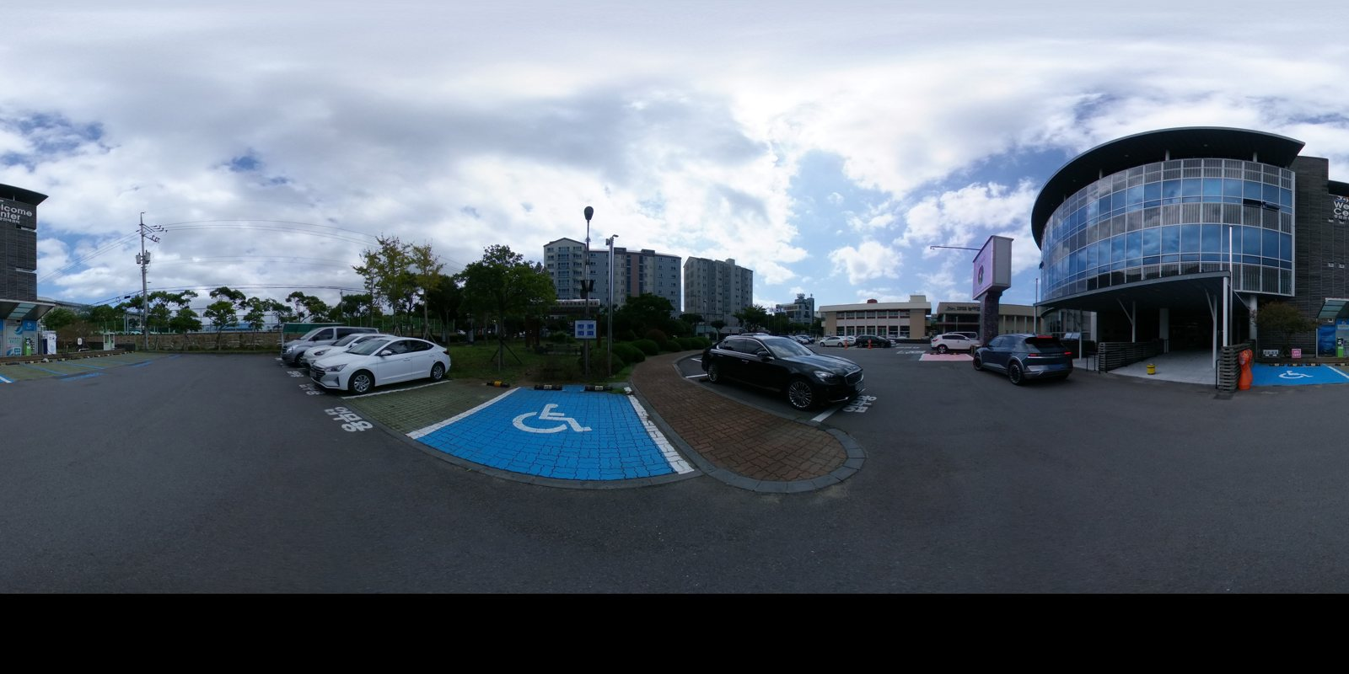
제주 신뢰도 분석 서비스
가치봄 제주
접근성 여행 정보를 믿을 수 있게 분석하는 서비스
gpt-5-mini 고정 · RAG · 출처 대조 · 검증 게이트
제주 접근성 여행지와 공식 추천코스 기반
팀 역할: 기획/데이터 · AI/RAG · 프론트/배포
런케이션 해커톤 발표 자료 · 2026.07.09

Slide 2
문제 정의
여행 정보는 많지만, 접근성 정보는 믿기 어렵다
정보 과잉
출처 불명
사용자 조건
후기·블로그·광고성 정보가 섞여 실제 방문 가능성을 판단하기 어렵다.
장애인 화장실, 주차, 경사, 휴식 공간 정보의 출처와 최신성이 불분명하다.
휠체어·회복기·아이 동반·날씨 민감·음식 제한은 같은 추천으로 해결되지 않는다.
우리는 ‘좋은 장소 추천’보다 먼저, 이 정보가 추천 근거로 쓸 만큼 믿을 만한지 분석한다.
가치봄 제주 · 런케이션 해커톤 · 신뢰도 분석
02

Slide 3
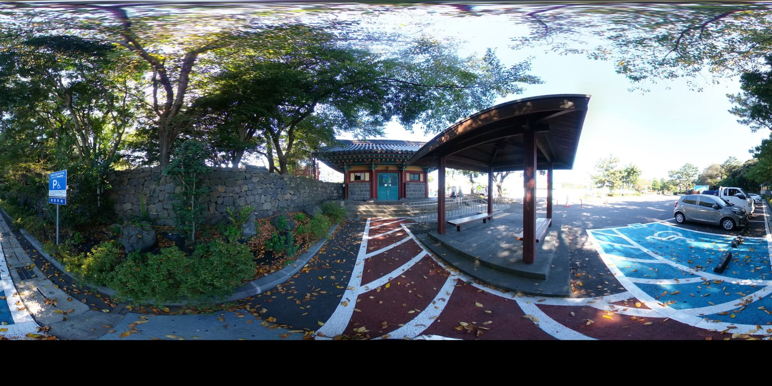
도메인과 사용자
제주 접근성 여행지 · 상황별 코스 신뢰도 분석
회복 중
휠체어 접근
무리 없는 일정
경사·엘리베이터·주차
아이 동반
날씨 민감
유모차·휴식 동선
실내/실외 리스크
음식 제한
식당·시장 제외
핵심 질문: 추천해도 되는가 · 왜 추천하는가 · 방문 전 무엇을 확인해야 하는가
가치봄 제주 · 런케이션 해커톤 · 신뢰도 분석
03

Slide 4
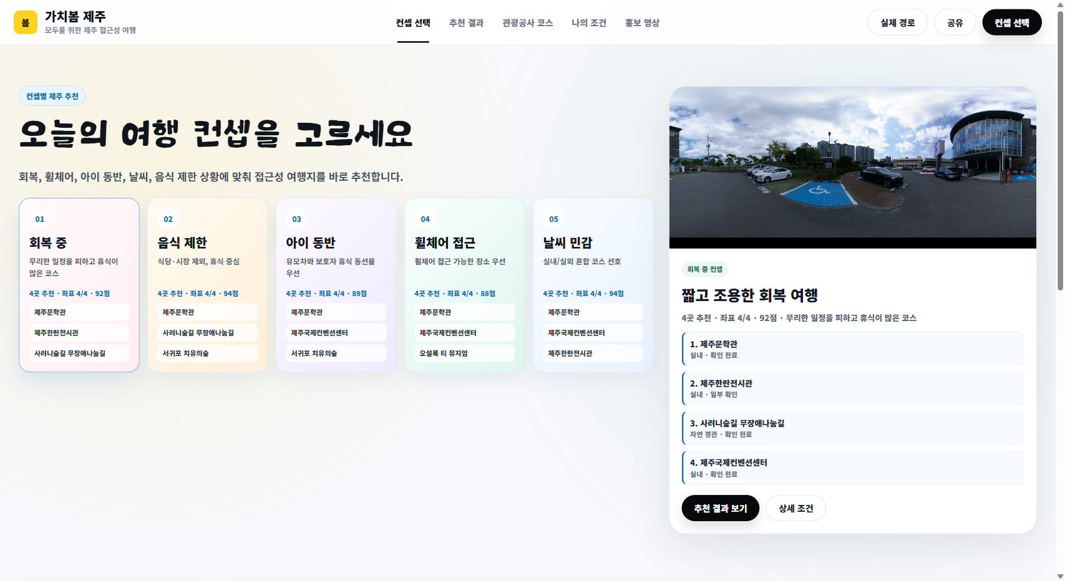
사용자 흐름
컨셉 선택에서 근거 확인까지 한 번에 이어지는 서비스
1
2
3
4
컨셉 선택
후보 필터링
신뢰도 계산
근거 제공
현재 여행 조건을 먼저 고른다
공개 가능 데이터와 제외 조건 적용
출처·시설·동선·안전 기준 점수화
지도·코스·출처·확인 항목 표시
가치봄 제주 · 런케이션 해커톤 · 신뢰도 분석
04

Slide 5
데이터 확보와 출처
모델의 ‘감’이 아니라 출처 데이터와 대조한다
91
16
62/62
61
0
장소 카드
공식 추천코스
코스 슬롯 매칭
매칭 장소
미매칭 장소
제주관광공사 추천여행코스
로드뷰 시각 검수 근거
관광 약자 유형별 제주관광 추천코스
서비스 시드 17곳, 검수 필드 68개
16개 코스, 62개 장소 슬롯 처리
1,023장 중 953장 확보
기존 카드 매칭 + 신규 후보 승급
70장은 제공기관 404 복구 요청 대상
가치봄 제주 · 런케이션 해커톤 · 신뢰도 분석
05

Slide 6
gpt-5-mini + RAG 설계
모델은 하나, 신뢰도는 근거 조립과 검증으로 끌어올린다
근거 저장소
RAG/프롬프트
검증 게이트
서비스 출력
장소 카드
조건별 관련 근거 검색
스키마 검증
지도와 코스
상황별 규칙
추천/감점 이유 분리
정책 점수 보정
장소 상세 근거
공식 코스
방문 전 확인 항목 생성
차단/검수대기 제외
공식 코스 탭
출처 요약
고정 모델: gpt-5-mini
가치봄 제주 · 런케이션 해커톤 · 신뢰도 분석
06

Slide 7
신뢰도 점수 정책
추천 점수는 ‘잘 맞음’과 ‘근거 명확성’을 함께 본다
source_trust
공식 출처·검수 근거
mobility_fit
도보 부담·계단·경사
facility_fit
화장실·주차·엘리베이터
theme_fit
컨셉과 장소 성격 일치
safety_clarity
확인 필요 항목 명시
Exclude first: 음식 제한, 날씨 민감, 차단 장소는 추천 전 단계에서 먼저 제외한다.
가치봄 제주 · 런케이션 해커톤 · 신뢰도 분석
07

Slide 8
검증 결과
신뢰성은 원본·출처와 대조한 테스트로 증명한다
5/5
143
20/20
OK
상황별 검증 통과
전체 테스트 통과
추천 노출 장소 좌표
/api/health
route_proxy true · tourism_weak_courses true
API 오류는 JSON code/error로 반환, 과대 본문은 413 처리
내부 예외 원문과 비밀값은 응답에 노출하지 않음
가치봄 제주 · 런케이션 해커톤 · 신뢰도 분석
08

Slide 9
상황별 추천이 실제로 달라진다
동일한 제주라도 사용자 조건에 따라 제외·가점·코스가 바뀐다
짧고 조용한 회복 여행
제주문학관 → 제주한란전시관 → 사려니숲길 무장애나눔길 → 제주국제컨벤션센터
휠체어 접근 확인 코스
제주문학관 → 제주국제컨벤션센터 → 오설록 티 뮤지엄 → 제주한란전시관
아이 동반 짧은 코스
제주문학관 → 제주국제컨벤션센터 → 서귀포 치유의숲 → 사려니숲길 무장애나눔길
날씨 영향을 줄인 코스
제주문학관 → 제주국제컨벤션센터 → 제주한란전시관 → 제주세계자연유산센터
식사 장소를 제외한 코스
제주문학관 → 사려니숲길 무장애나눔길 → 서귀포 치유의숲 → 제주한란전시관
예: 음식 제한은 식당·시장 제외, 날씨 민감은 바다·오름·고노출 야외를 상위 추천에서 배제
가치봄 제주 · 런케이션 해커톤 · 신뢰도 분석
09

Slide 10
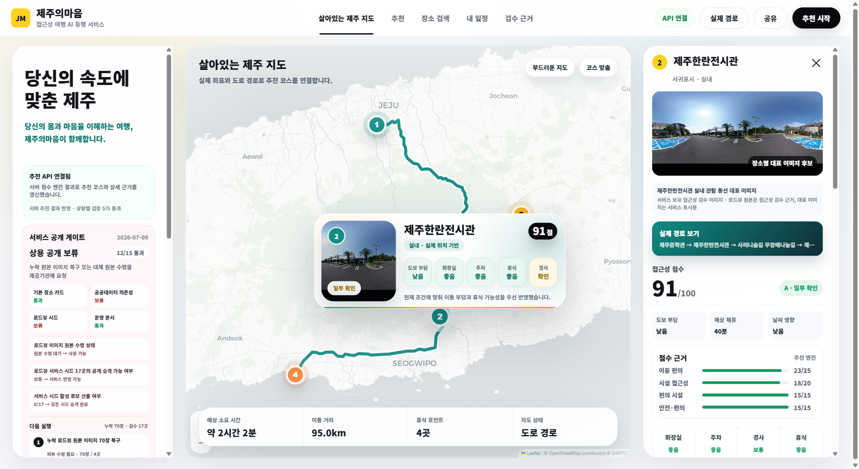
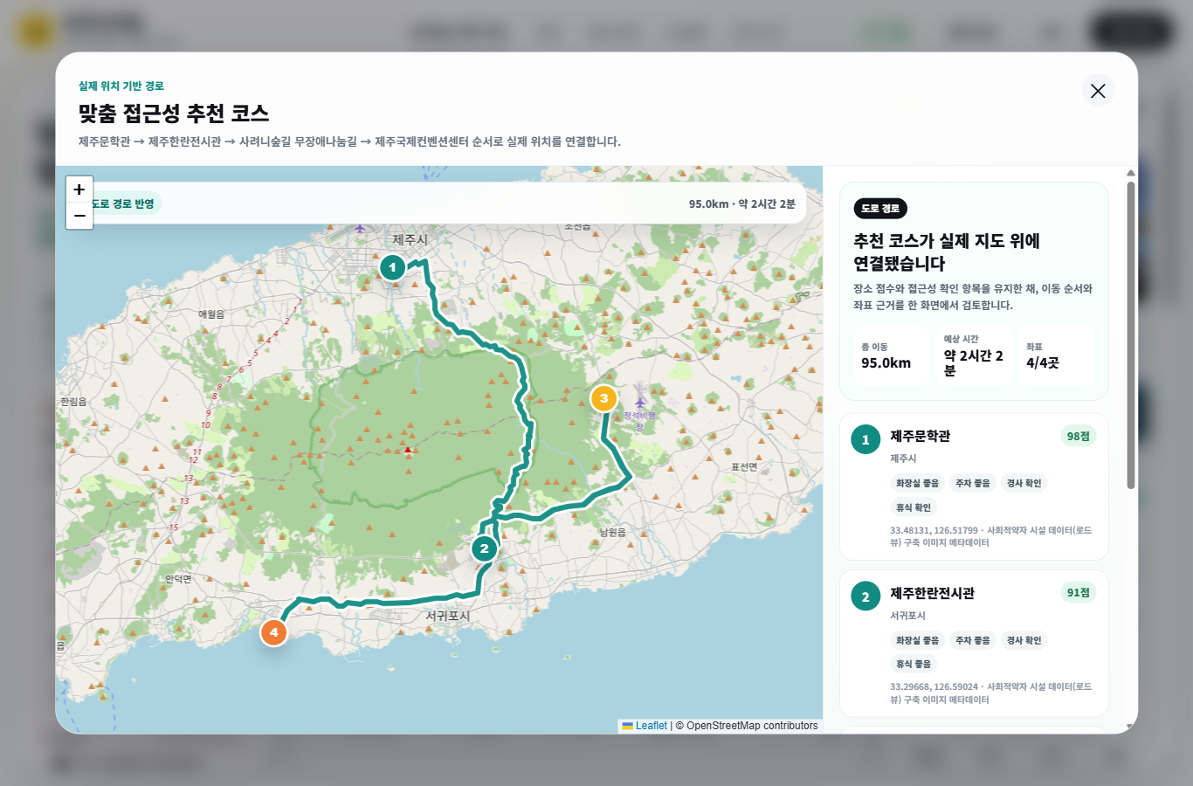
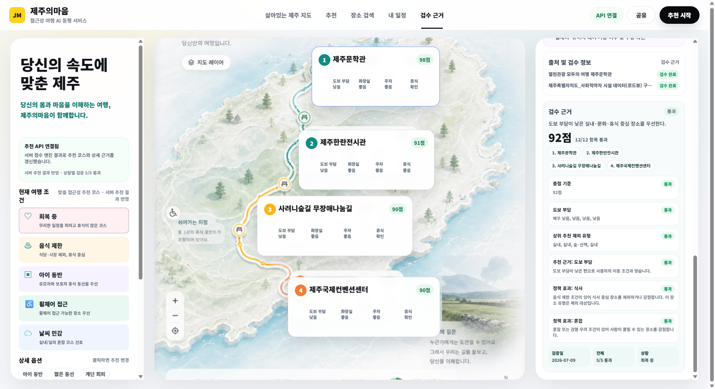
서비스 화면 데모
컨셉 선택 · 지도 · 상세 근거 · 공식 코스를 한 흐름으로 제공
컨셉 선택
실제 좌표 지도
경로 모달
근거 상세
가치봄 제주 · 런케이션 해커톤 · 신뢰도 분석
10

Slide 11
서비스 견고성과 보안
해커톤 데모가 아니라 배포 가능한 서비스 기준으로 점검
서버 계약
/api/health · /api/recommendations · /api/routes
장애 대응
API 실패 시 기본 추천 폴백, 경로 프록시 미지원 시 브라우저 계산 대체
데이터 게이트
검수 전 장소는 사용자 추천 근거로 과장 표기하지 않음
보안
API 키는 환경변수/Secrets, 리포트에는 설정 여부만 기록
비밀값 노출 검사: 의심 파일 0개
가치봄 제주 · 런케이션 해커톤 · 신뢰도 분석
11

Slide 12
결론과 다음 단계
좋은 모델보다 중요한 것은 검증 가능한 근거와 운영 게이트
가치봄 제주는 접근성 여행 정보를 ‘추천’하기 전에, 출처와 조건과 검수 상태를 대조해 믿을 수 있는지 분석합니다.
팀 페이지 기록: 제안서 · 작업 내역 · 발표 자료 · GitHub · 배포 URL
누락 로드뷰 70장 복구 또는 대체 원본 수령
사람 최종 검수 완료 후 서비스 시드 승격
공개 배포 URL 연결 및 README 실행 방법 정리
데모: http://127.0.0.1:8792/?v=52 · 공개 URL은 팀 페이지 제출 전 교체
가치봄 제주 · 런케이션 해커톤 · 신뢰도 분석
12

